Slide 1
Subtropische Zone
Theresa, Leonie, Annika

Slide 2
Inhaltsangabe
01
Lage
04
Lebensbedingungen der Menschen
02
Besonderheiten der Klimazone
03
Natur & Landschaft
Klima
05
06
Wirtschaftliche Nutzung

Slide 3
01
Lage

Slide 4
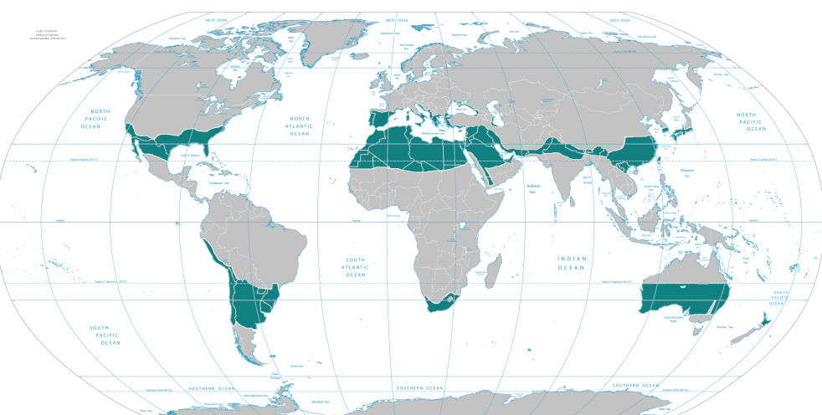

Slide 5
Nördliche Subtropen:
→ Regionen: Südkalifornien, Nordmexiko, Nordafrika (Sahara-Rand), Naher Osten, Südeuropa, Südchina
Südliche Subtropen:
→ Regionen: Südbrasilien, Nordargentinien, Südafrika, Südostaustralien

Slide 6
02
Klima

Slide 7
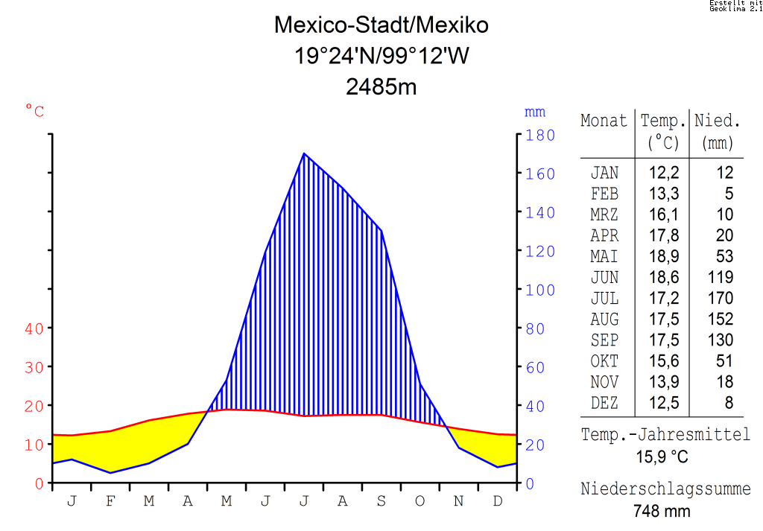
Nördliche Subtropen

Slide 8
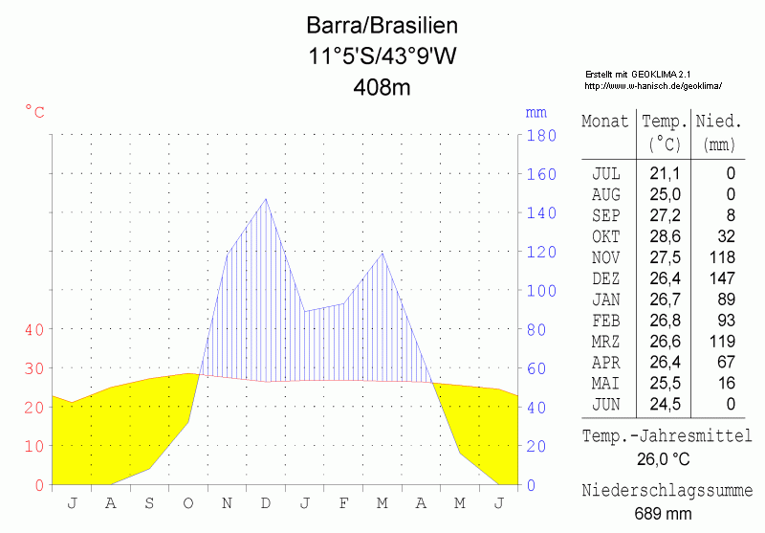
Südliche Subtropen

Slide 9
Heiße Sommer, milde Winter
Große Unterschiede zwischen trockenen und feuchten Gebieten
Wüsten: extreme Hitze, Trockenheit, Oasen wichtig
Feuchte Gebiete: hohe Luftfeuchtigkeit, viel Regen, Schimmelgefahr

Slide 10
03
Natur & Landschaft

Slide 11
35%
35%
20%
Mittelmeerlandschaft
Steppen und Halbwüsten
Feucht- subtropische Wälder

Slide 12
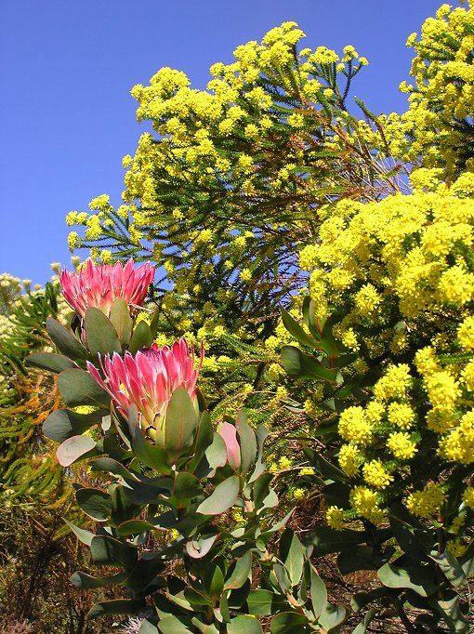
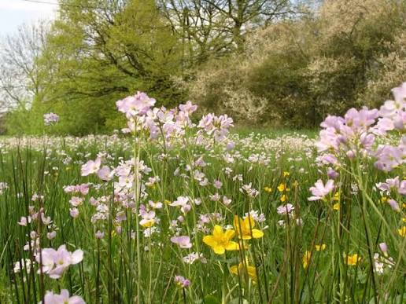
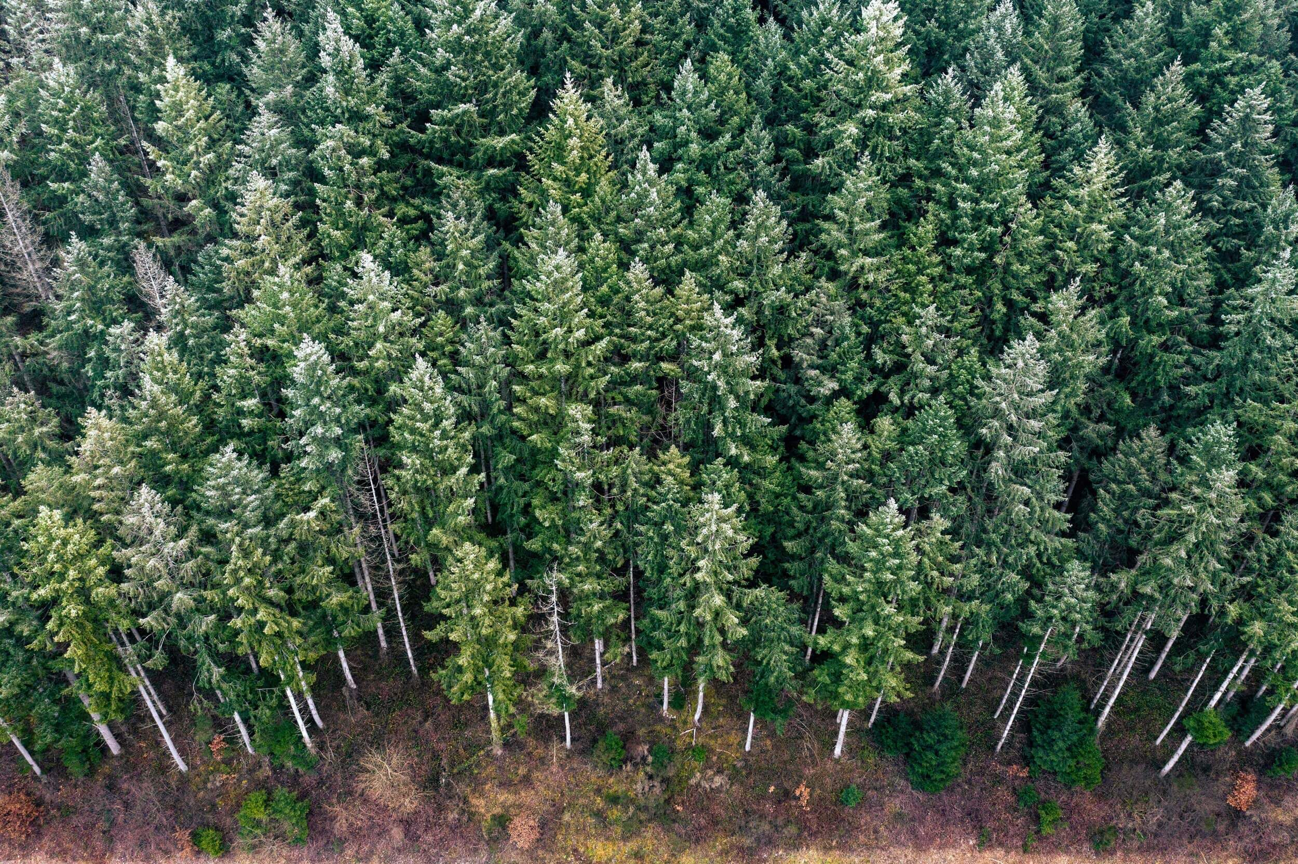
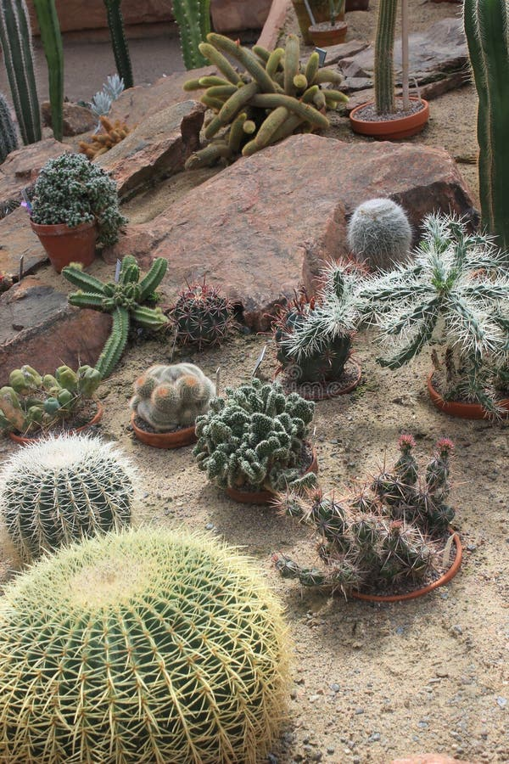
Vegetationen
Kakteen und Dornengewächse
Hartlaubgewächse
Feuchtwaldarten
Immergrüne Mischwälder

Slide 13
04
Lebensbedingungen der Menschen

Slide 14
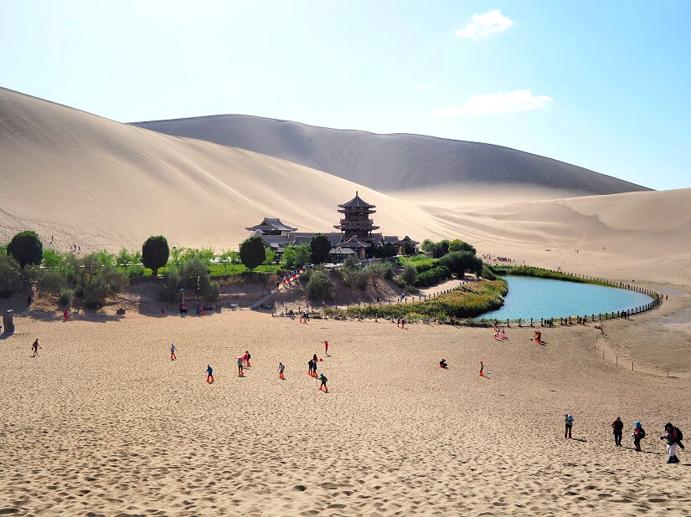
Bedarf an Schatten, leichter Kleidung und viel Wasser
Anpassung an Klima nötig → Gebäude werden oft so gebaut, dass sie kühl bleiben (z. B. helle Farben, dicke Wände).
Häuser haben oft:
-helle Fassaden, um Sonnenlicht zu reflektieren
-dicke Wände, um Hitze draußen zu halten
-Schattendächer, Innenhöfe

Slide 15
05
Besonderheiten der Klimazone

Slide 16
Übergangszone zwischen Tropen und gemäßigten Breiten
Starke jahreszeitliche Unterschiede zwischen trockenem Sommer und feuchterem Winter
Häufige Hochdruckgebiete → sehr wenig Sommerregen
Große Wüsten- und Halbwüstengebiete durch dauerhaften Wassermangel
Hartlaubpflanzen als typische Anpassung an Trockenheit (kleine, feste, immergrüne Blätter)
Landwirtschaft möglich, aber meist nur mit Bewässerung

Slide 17
06
Wirtschaftliche Nutzung

Slide 18
Wirtschaft
Vielfältige wirtschaftliche Nutzung der subtropischen Zone
Landwirtschaft (vor allem Exportprodukte)
Wein, Zitrusfrüchte, Oliven, Baumwolle, Reis
Forstwirtschaft, Fischerei, Bergbau
Tourismus in winterfeuchten Regionen
Vorteile: wichtige Einnahmequelle
Nachteile: Umweltbelastung, Wasserknappheit

Slide 19
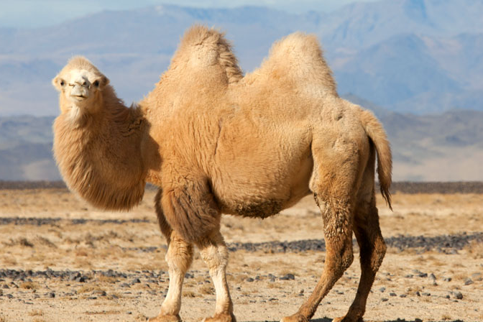
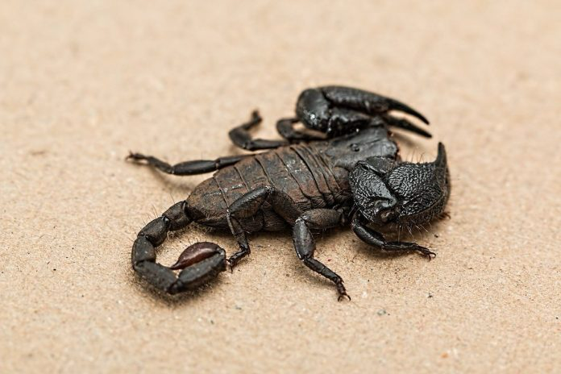
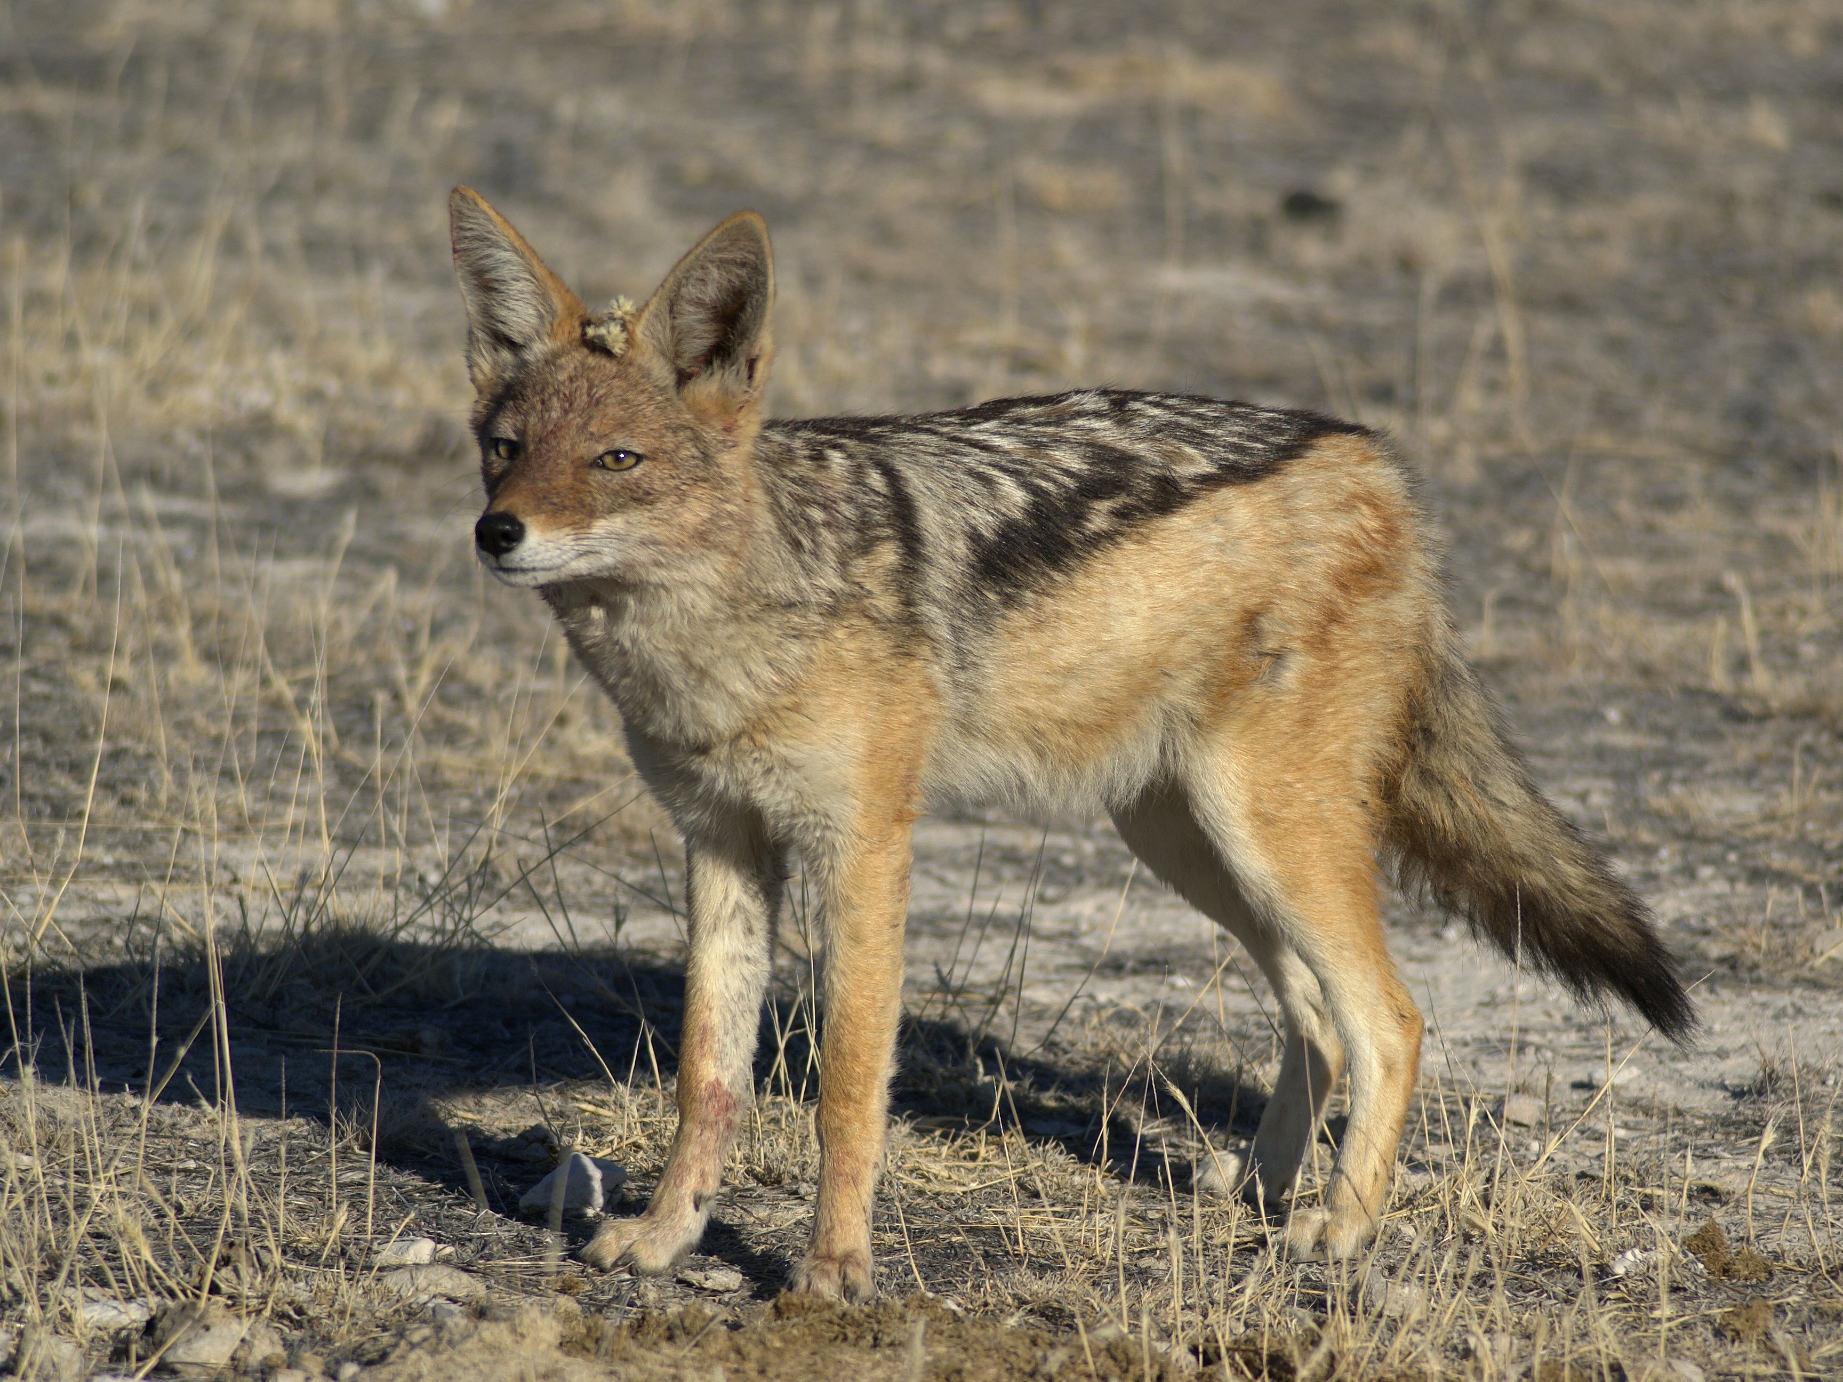
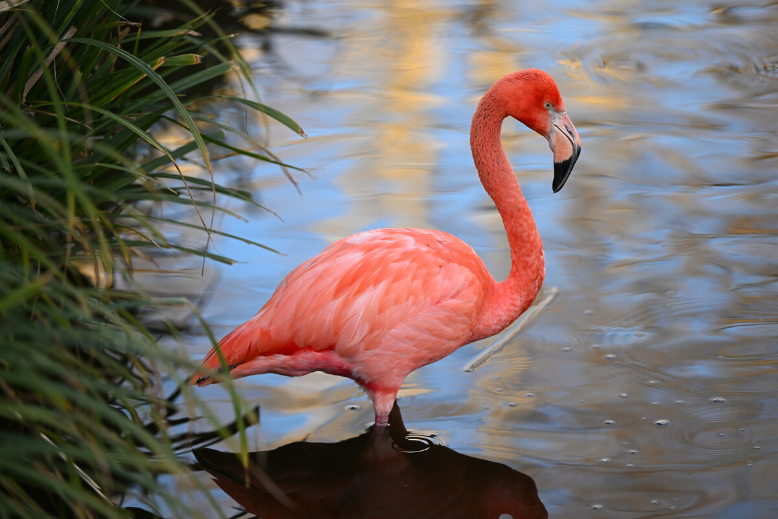
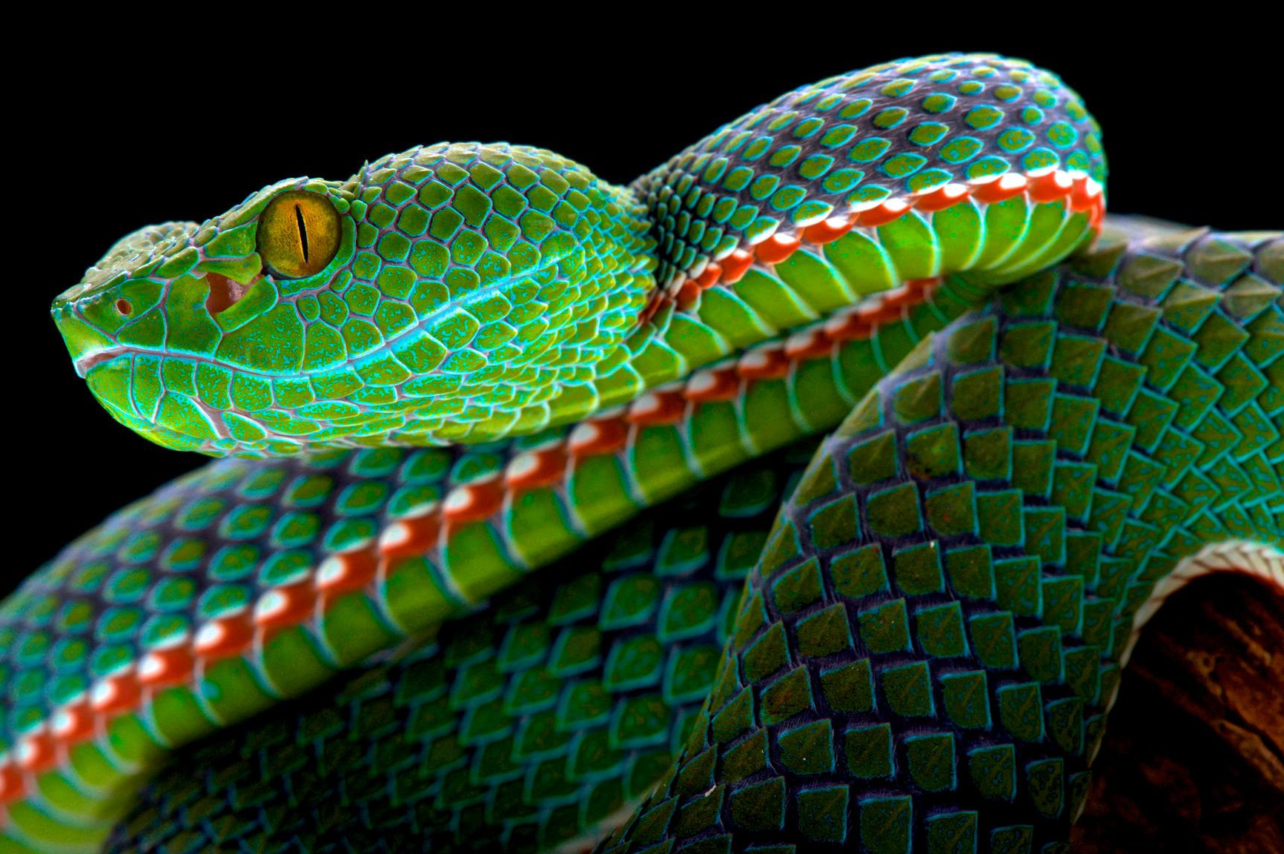
Typische Tiere der Suptropen

Slide 20
Vielen Dank für eure Aufmerksamkeit!

